Slide 1
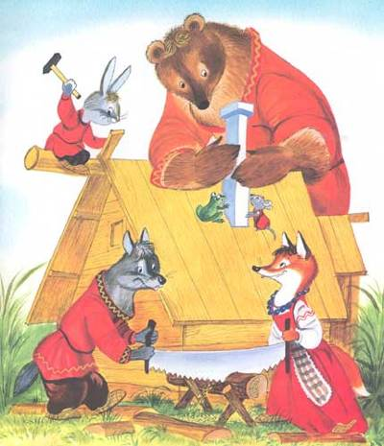
Е. Чарушин. «Теремок»

Slide 2
Ребус

Slide 3
Ребус
Теремок

Slide 4
мышка – норушка лягушка – квакушка зайчик – побегайчик лисичка – сестричка волчок – серый бочок медведь косолапый

Slide 5
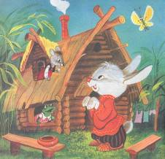
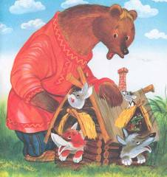
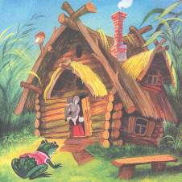
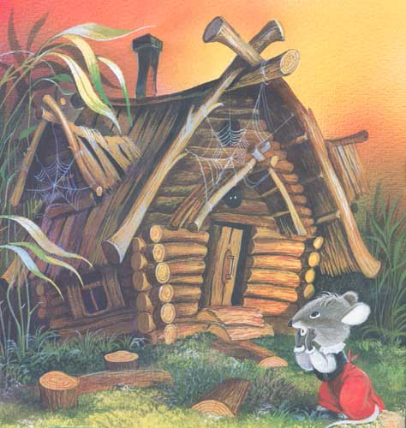
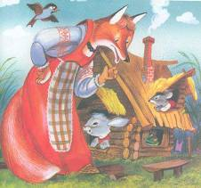

Slide 6
Прочитайте слова сначала по слогам, затем целыми словами. ОС –ТА-НО-ВИ-ЛАСЬ-остановилась В ТЕ-РЕ-МОЧ-КЕ-в теремочке НЕ-ВЫ-СО-КОМ-невысоком НЕ ОТ-ВЕ-ЧА-ЕТ-не отвечает РАС-ПЕ-ВАТЬ-распевать У-ВЁР-ТЫШ-увёртыш

Slide 7
УВЁРТЫШ – умеет уворачиваться от опасности

Slide 8
Чтение сказки
Обратите внимание на знаки препинания. Читайте правильно, интонацией выделяйте слова и предложения.

Slide 9
Проверка понимания прочитанного
Понравилась ли вам сказка?
Чем особенно?
Чем сказка Е. Чарушина «Теремок» похожа на русскую народную сказку?
Чем отличается?
.

Slide 10
Физкультминутка
Мы шагаем друг за другом
Лесом и зелёным лугом.
Крылья пёстрые мелькают,
В поле бабочки летают.
Раз , два , три , четыре ,
Полетели , закружились .

Slide 11
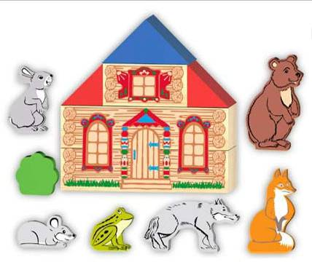
Строительство нового «Теремка»
.

Slide 12
Итог урока
С какой сказкой мы познакомились?
Кто автор сказки?
Чему учит эта сказка?

